Slide 1
CONCURSO ESCOLAR
“ARAGÓN ES TU TERRITORIO”
Año 2023

Slide 2
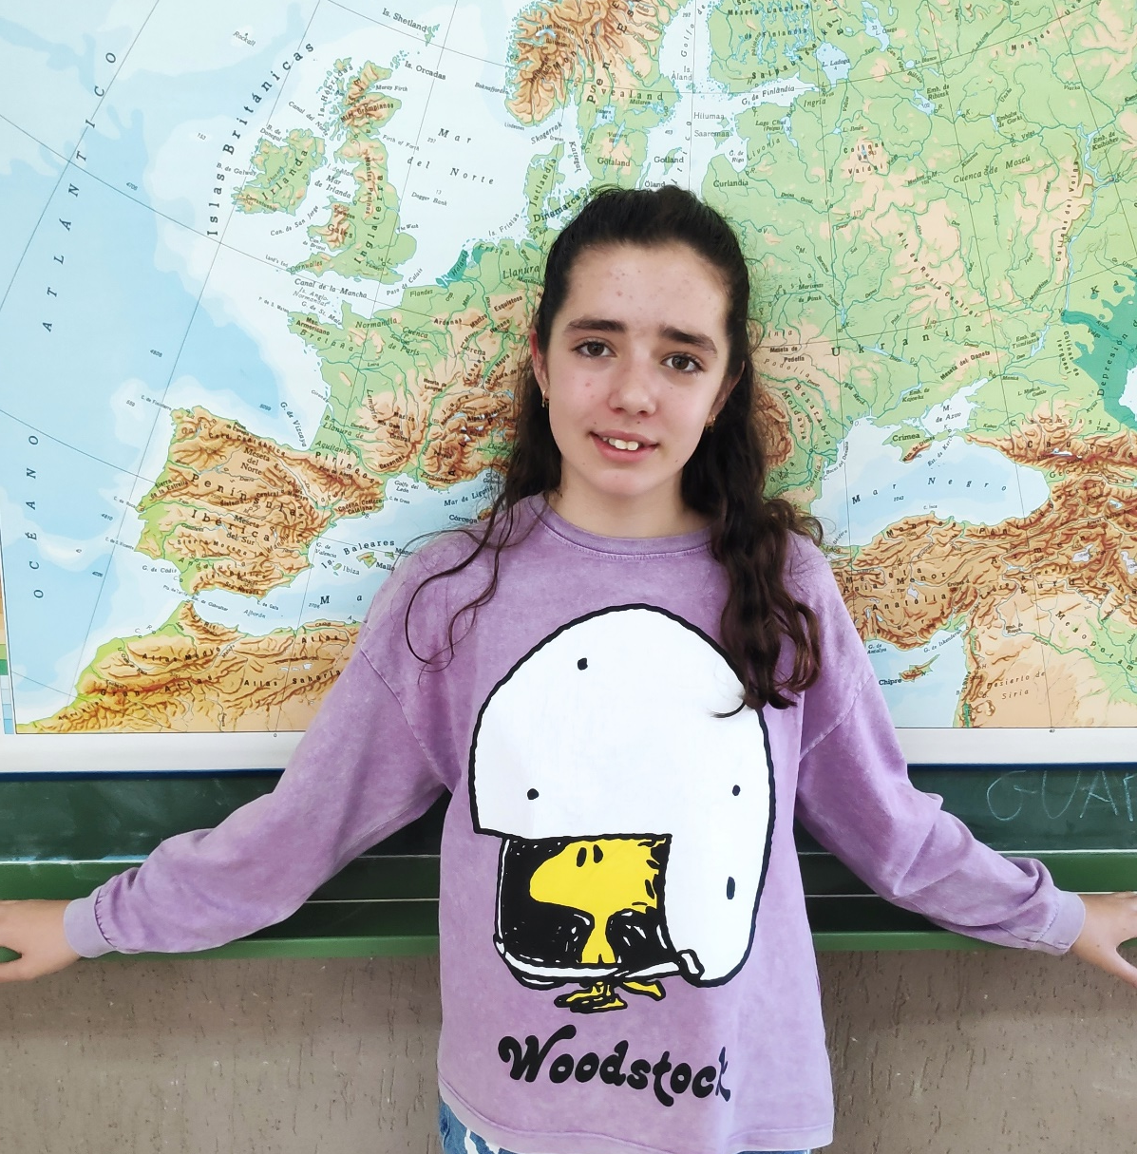
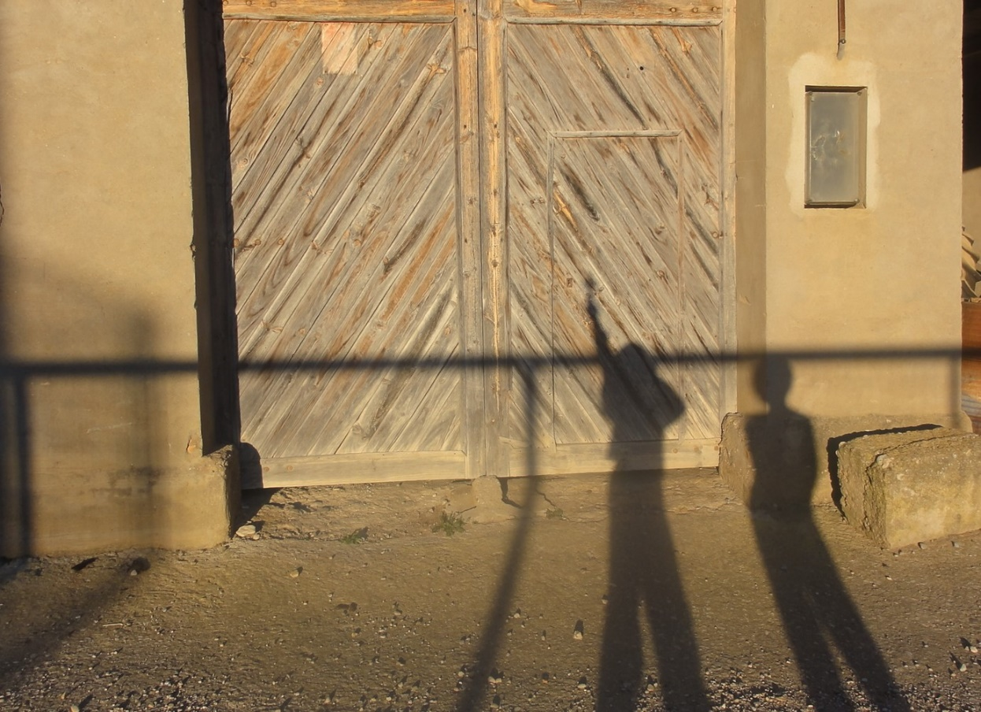
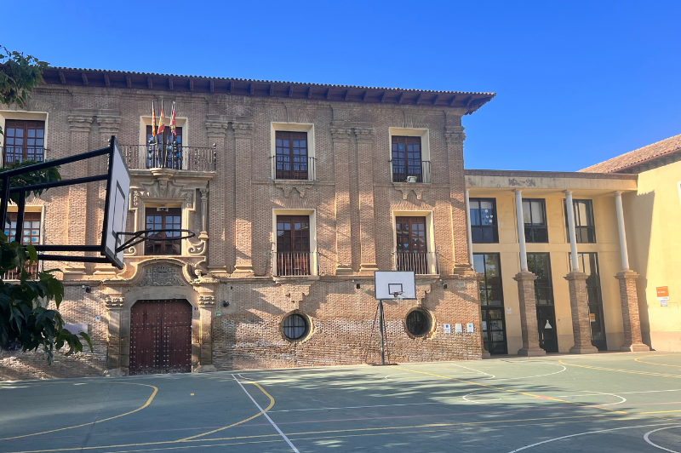
CONCURSO ESCOLAR
“ARAGÓN ES TU TERRITORIO”
GALARDÓN:
Categoría A: Tercer Ciclo de Educación Primaria.
Modalidad: Fotografía.
GRATAL AGUADO GÁLLEGO
Centro escolar: CEIP San Vicente (Huesca)
Tutor:
Luis Blecua
Título de la obra:
Te veo pero no te siento
Notes:
Solo se le da adelante al click para pasar de alumno, cada alumno tiene 3 fotos, su foto, la del cole y la de su obra.

Slide 3
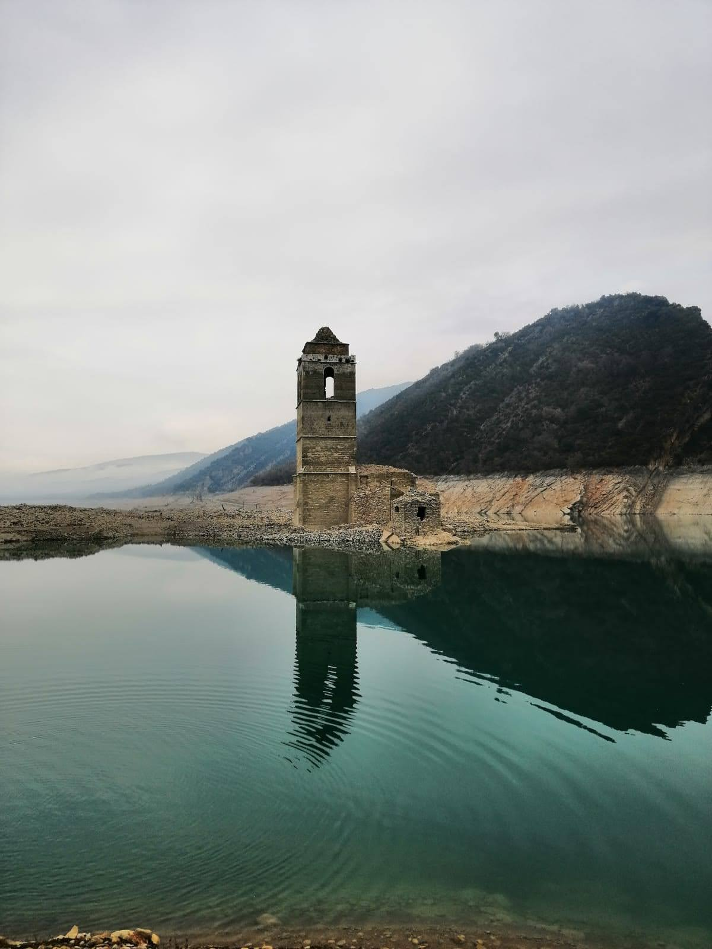
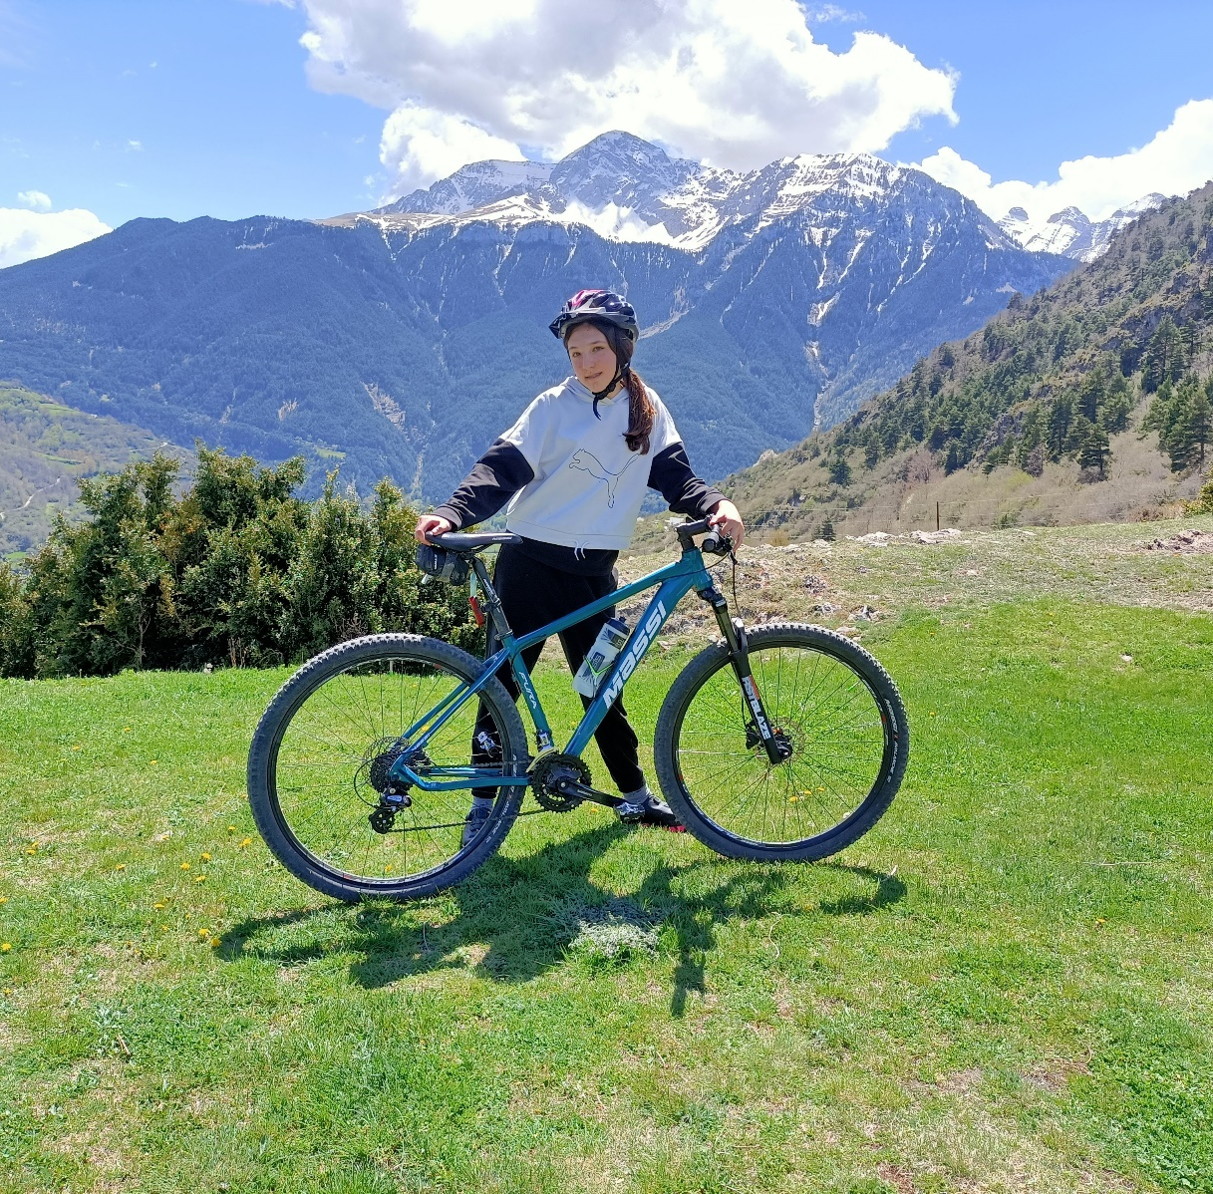
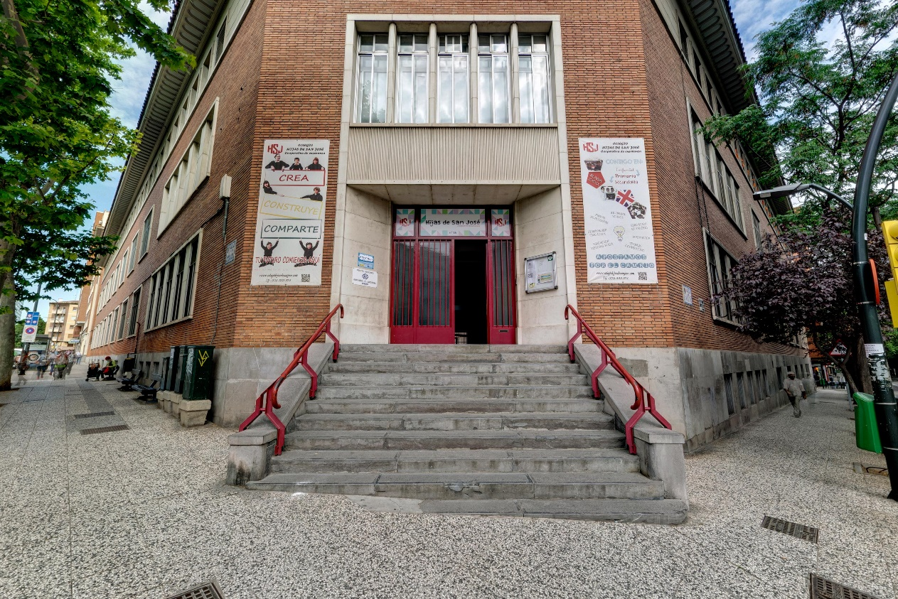
CONCURSO ESCOLAR
“ARAGÓN ES TU TERRITORIO”
GALARDÓN:
Categoría B: Educación Secundaria Obligatoria.
Modalidad: Fotografía.
LUCÍA GIMENO VALIENTE
Centro escolar: Colegio Hijas de San José (Zaragoza)
Tutor:
Antonio Ramos Solanas
Título de la obra:
La realidad de los pueblos de Aragón vs la ficción de los ojos de los turistas.
Notes:
Solo se le da adelante al click para pasar de alumno, cada alumno tiene 3 fotos, su foto, la del cole y la de su obra.

Slide 4
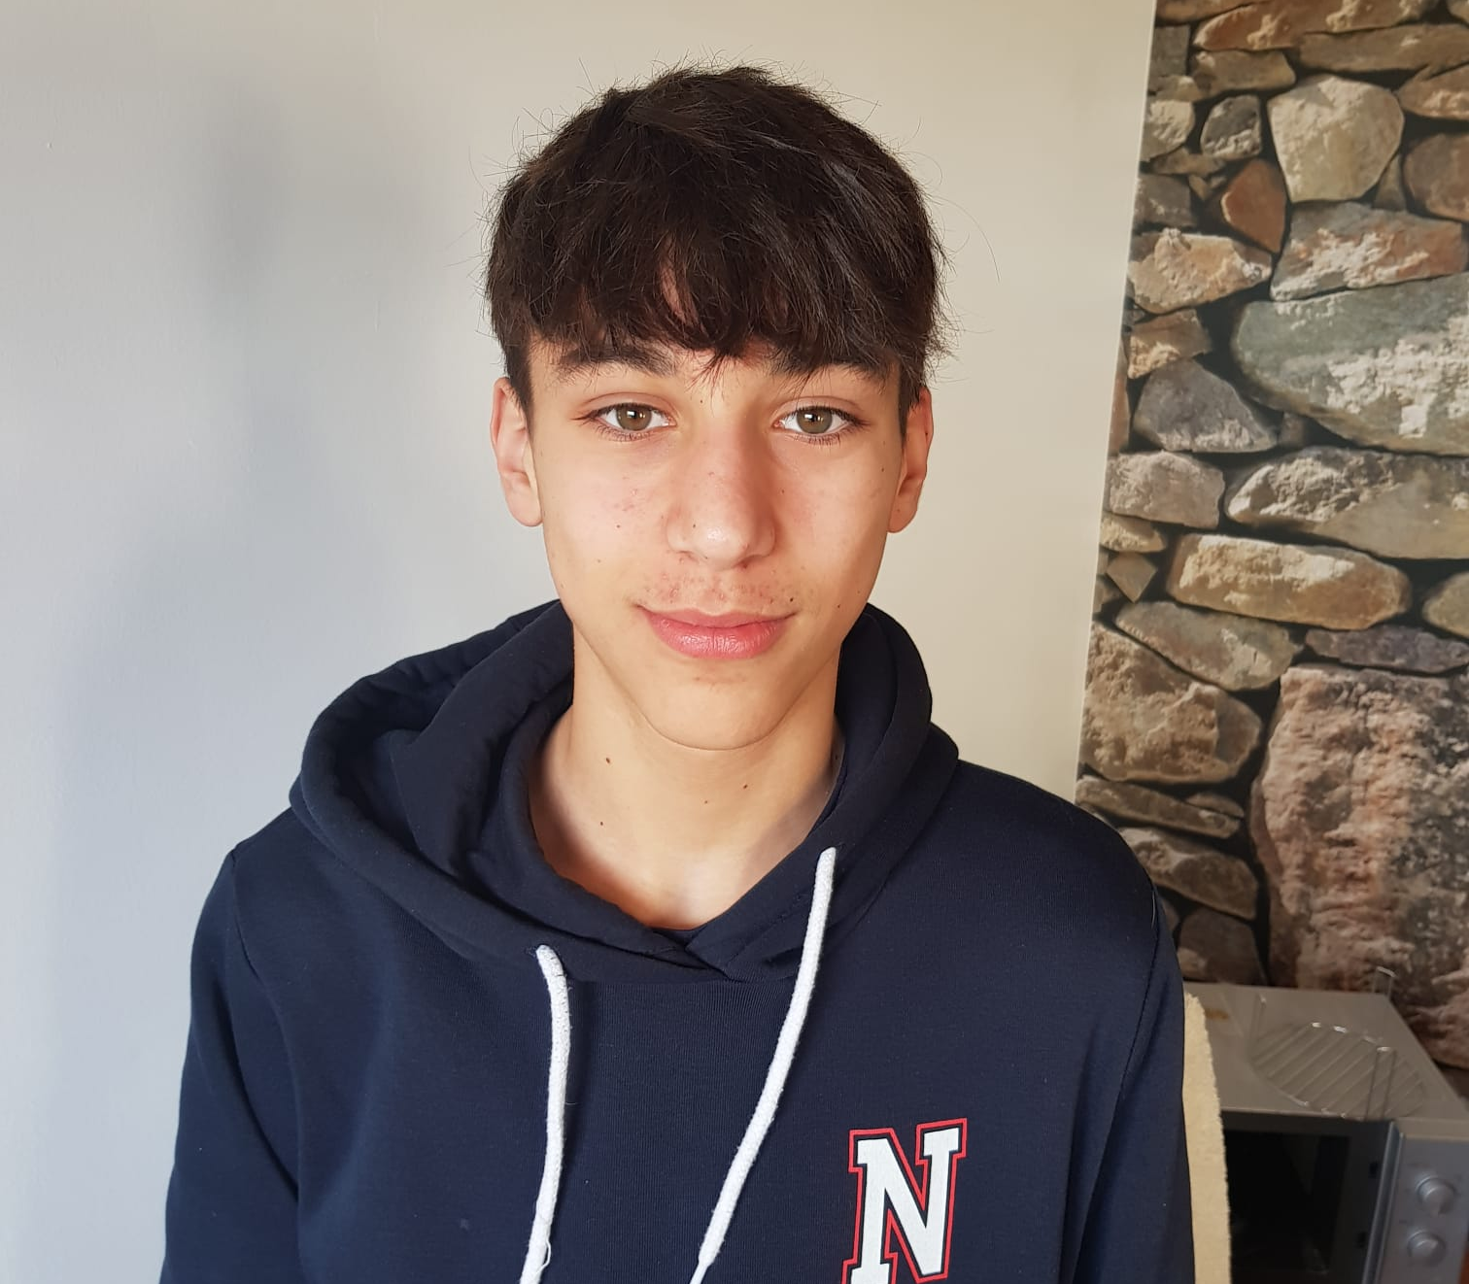
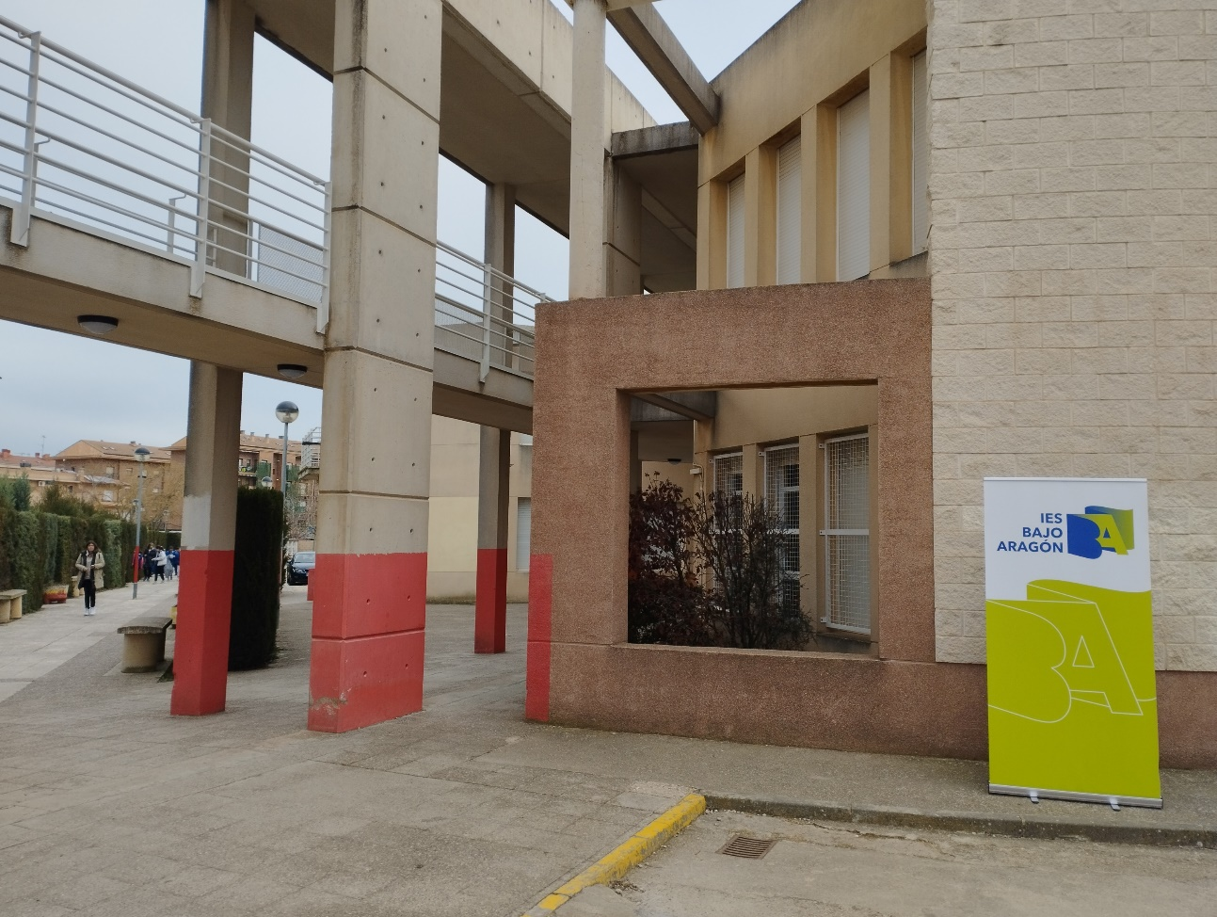
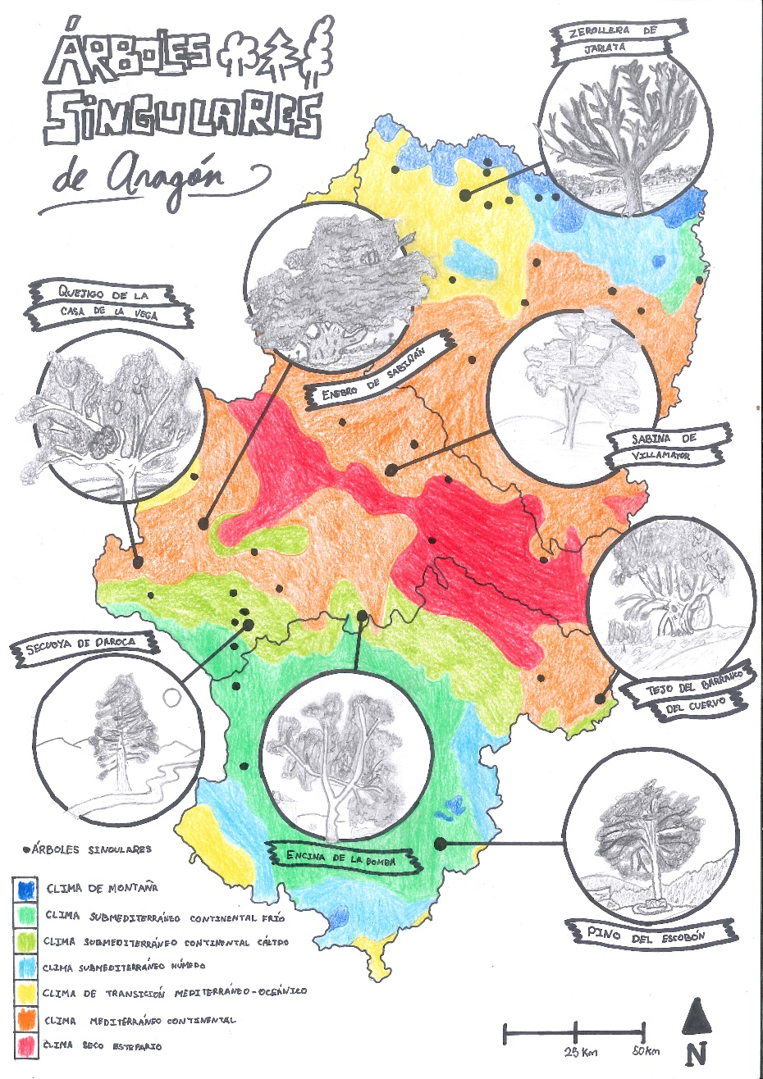
CONCURSO ESCOLAR
“ARAGÓN ES TU TERRITORIO”
GALARDÓN:
Categoría B: Educación Secundaria Obligatoria.
Modalidad: Cartografía.
DANNY HERMAN
Centro escolar: IES Bajo Aragón – Alcañiz (Teruel).
Tutor:
Juan Pérez Ventura
Título de la obra:
Árboles singulares de Aragón.
Notes:
Solo se le da adelante al click para pasar de alumno, cada alumno tiene 3 fotos, su foto, la del cole y la de su obra.

Slide 5
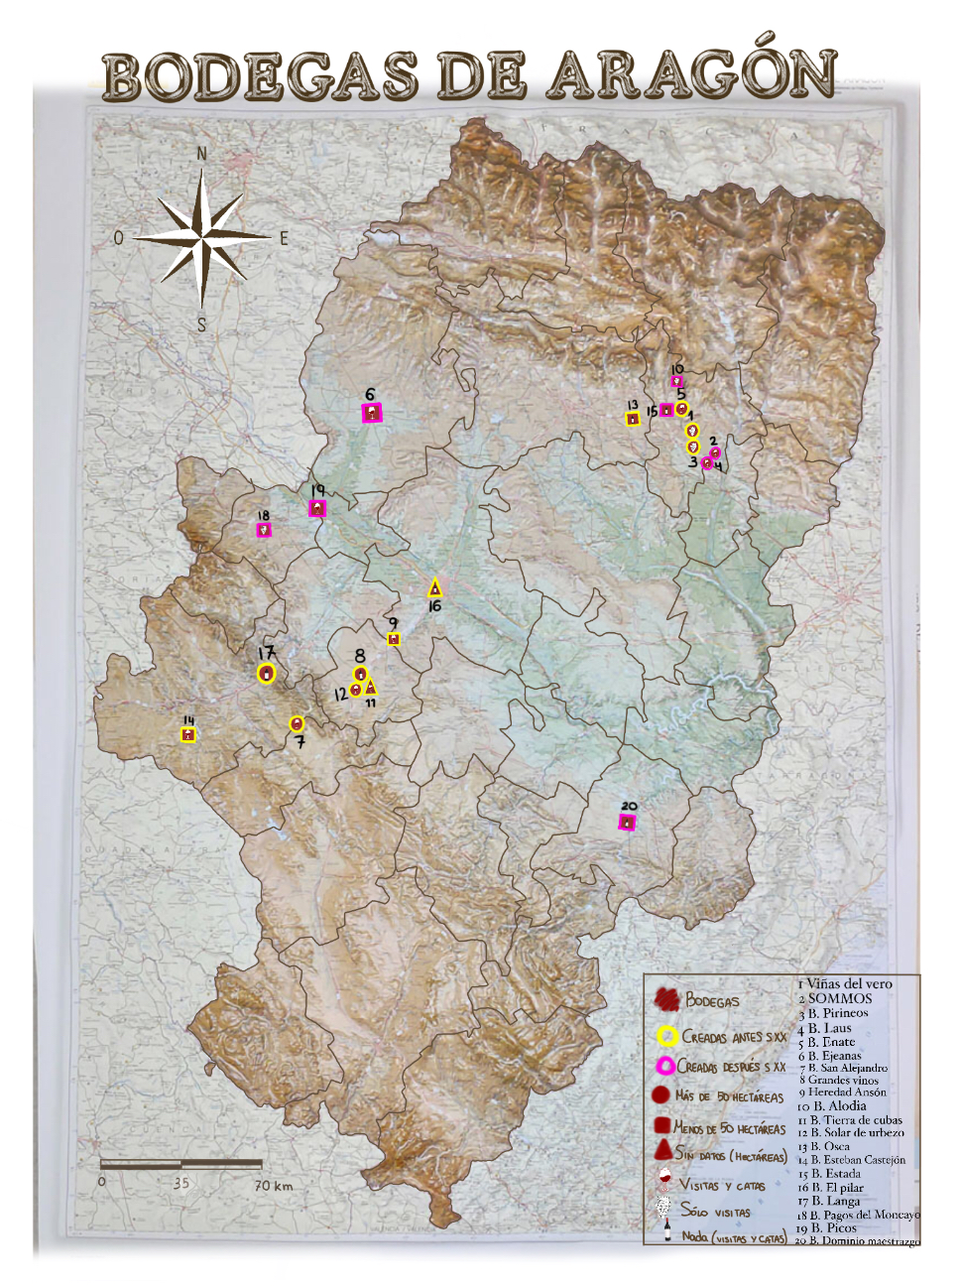
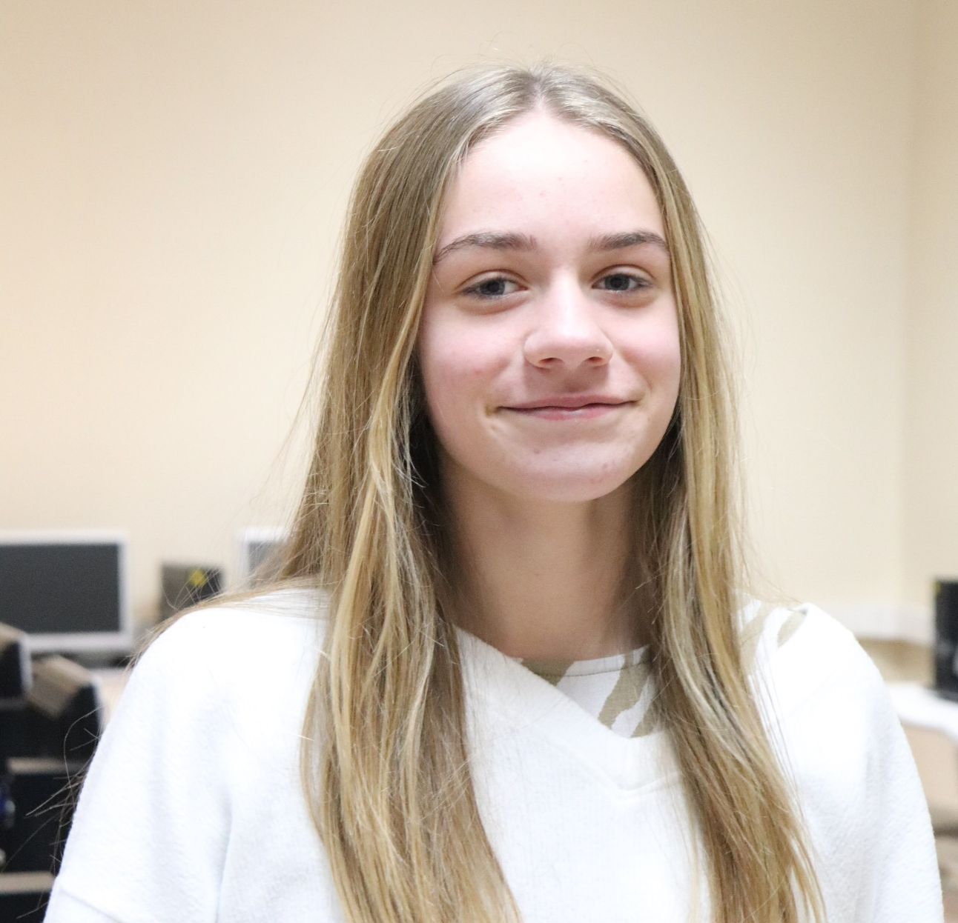
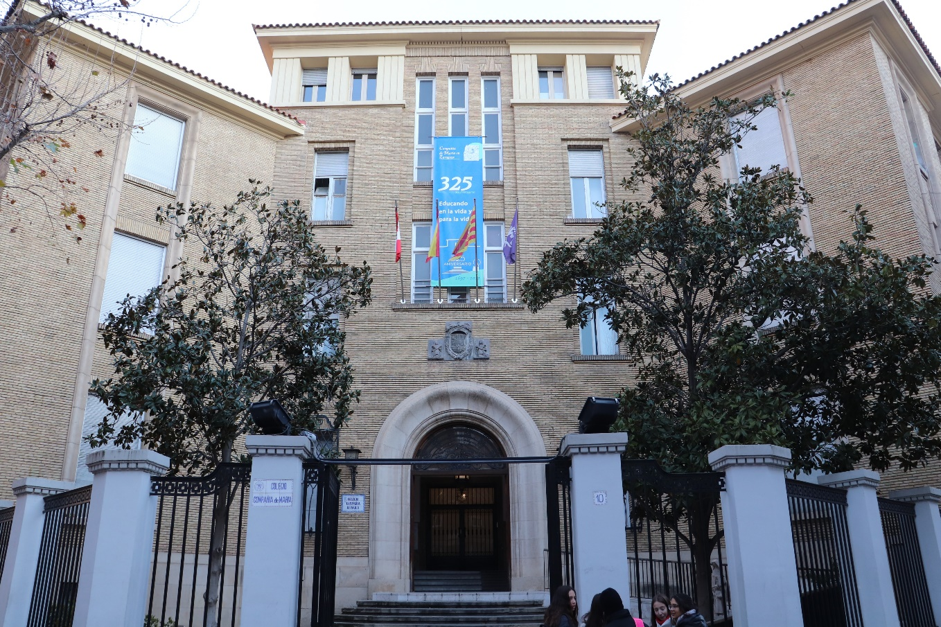
CONCURSO ESCOLAR
“ARAGÓN ES TU TERRITORIO”
ÁCCESIT:
Categoría B: Educación Secundaria Obligatoria.
Modalidad: Cartografía.
ANA FRANCISCO MARTÍNEZ
Centro escolar: Colegio Compañía de María. Zaragoza.
Tutora:
Mercedes Lasaosa Sánchez
Título de la obra:
Bodegas de Aragón.
Notes:
Solo se le da adelante al click para pasar de alumno, cada alumno tiene 3 fotos, su foto, la del cole y la de su obra.

Slide 6
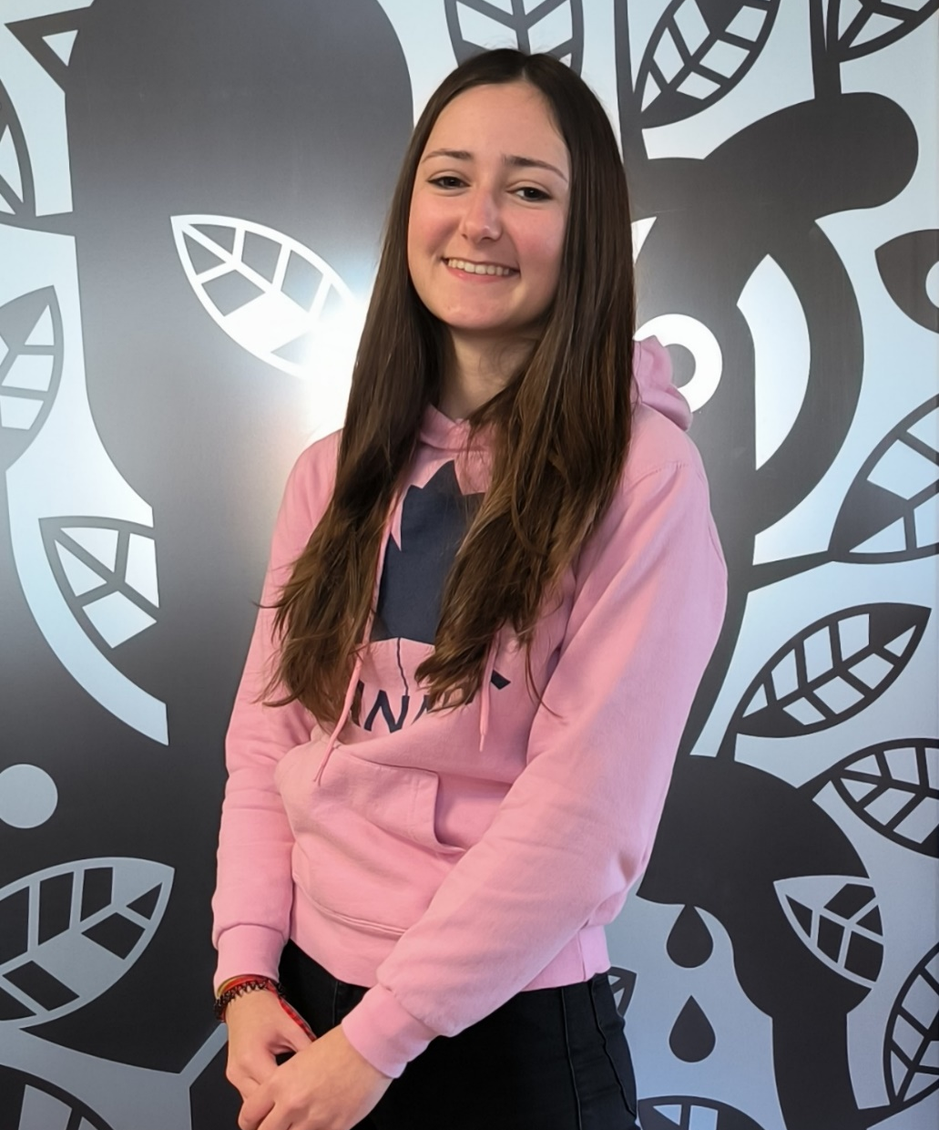
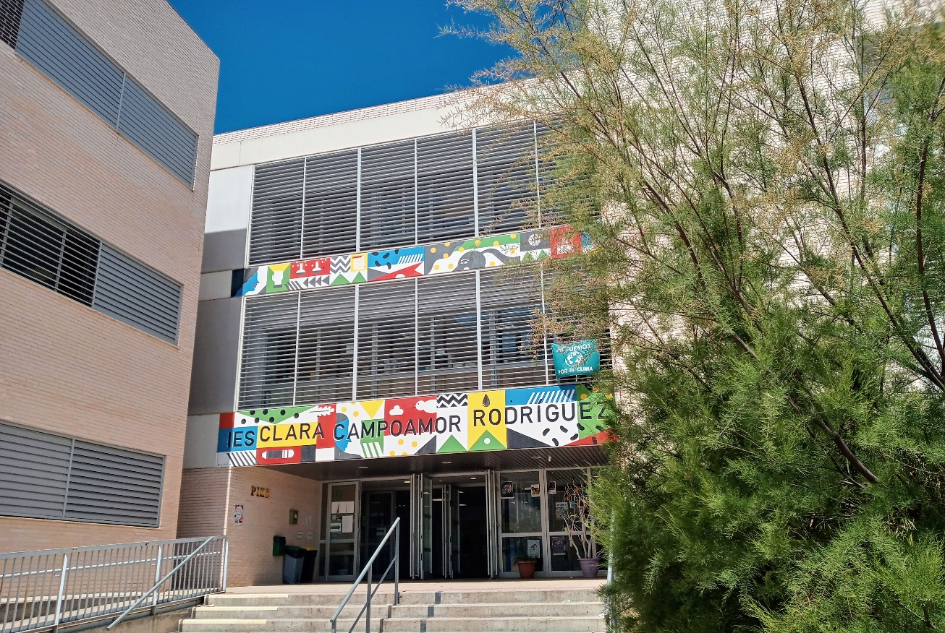
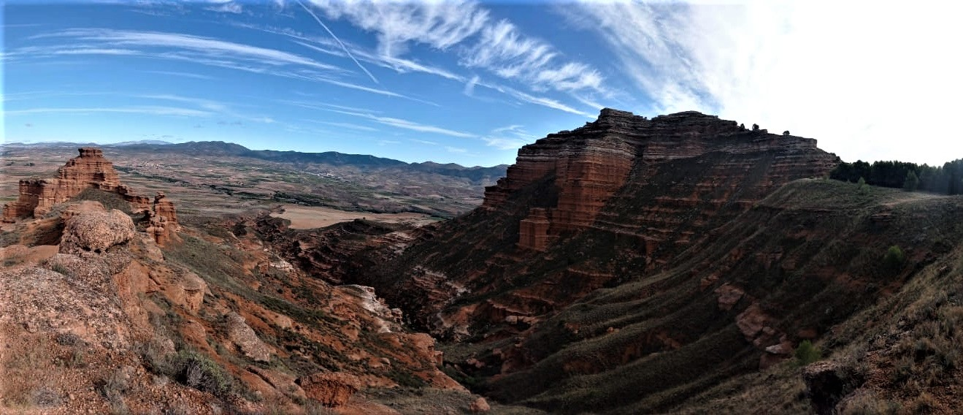
CONCURSO ESCOLAR
“ARAGÓN ES TU TERRITORIO”
GALARDÓN:
Categoría C: Bachillerato.
Modalidad: Fotografía.
BELÉN TRUJILLO LAFUENTE
Centro escolar: I.E.S. Clara Campoamor Rodríguez. Zaragoza
Tutora:
Mª Victoria Lite
Título de la obra:
Castillos Naturales.
Notes:
Solo se le da adelante al click para pasar de alumno, cada alumno tiene 3 fotos, su foto, la del cole y la de su obra.

Slide 7
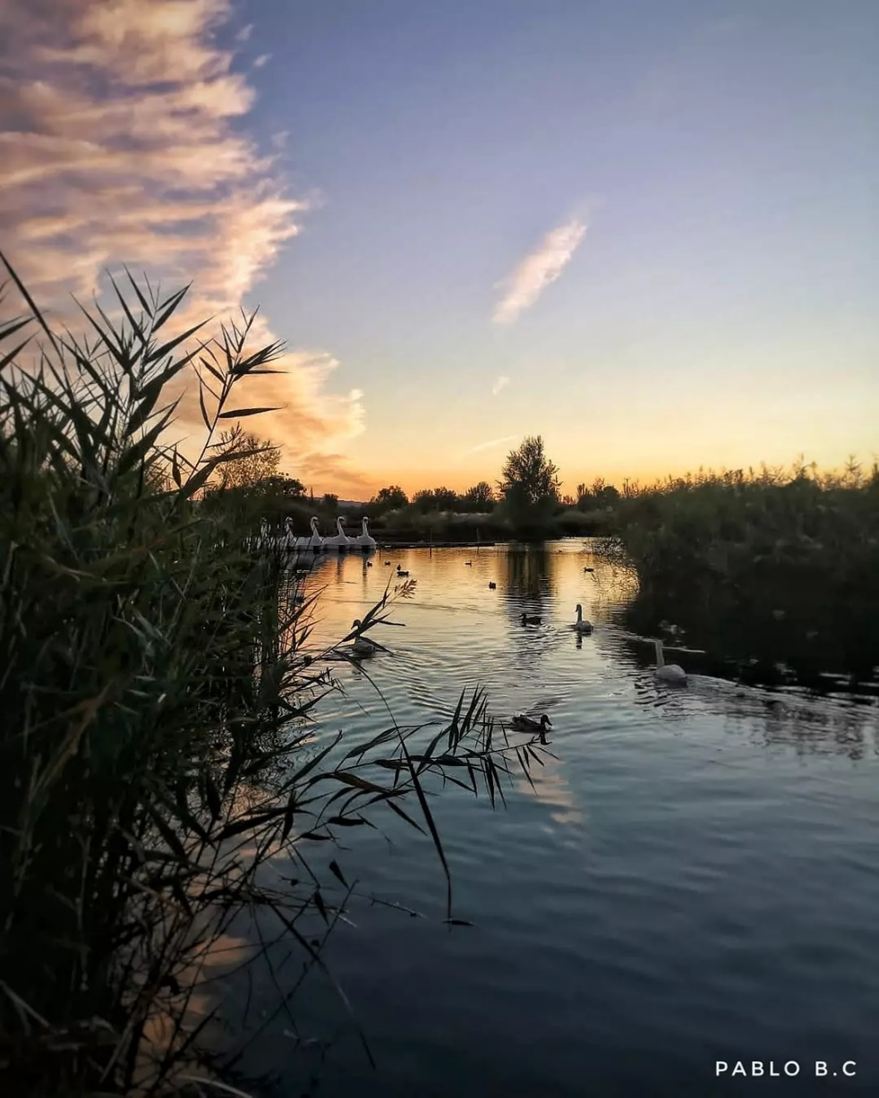
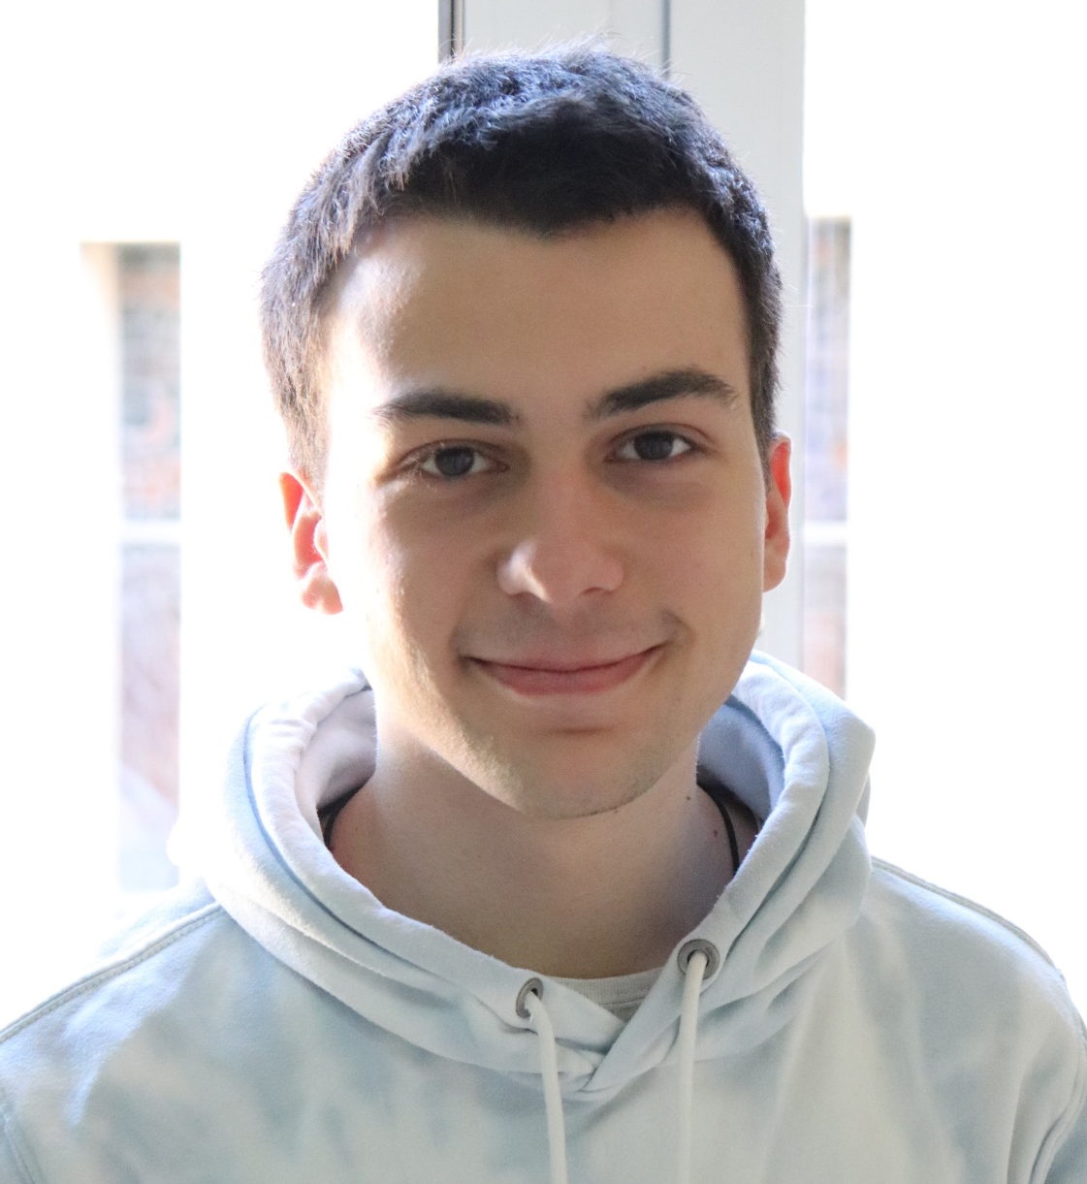
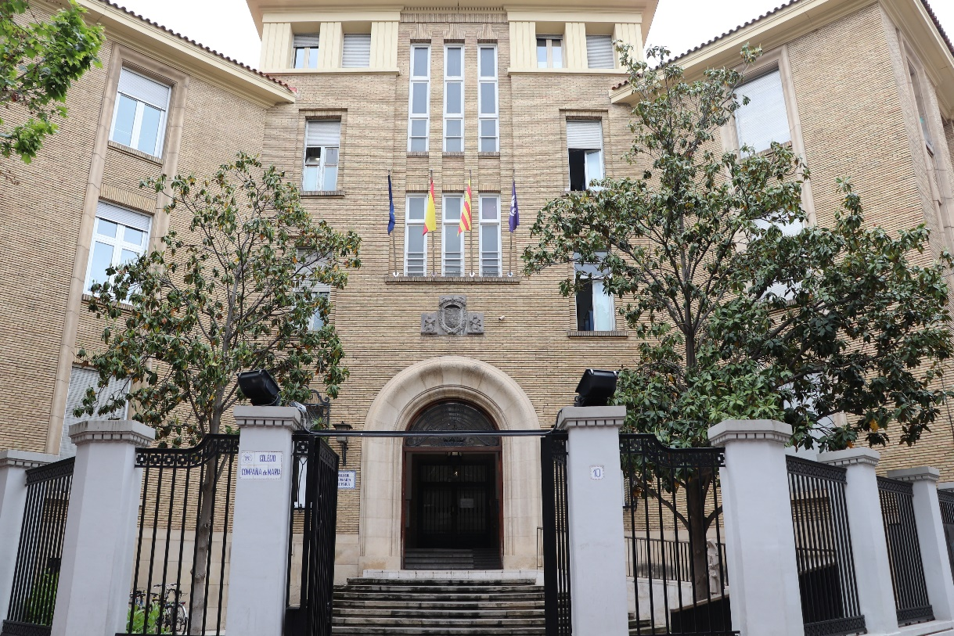
CONCURSO ESCOLAR
“ARAGÓN ES TU TERRITORIO”
ÁCCESIT:
Categoría C: Bachillerato.
Modalidad: Fotografía.
PABLO BUJ CALAHORRA
Centro escolar: Colegio Compañía de María. Zaragoza.
Tutora:
Mercedes Lasaosa Sánchez
Título de la obra:
Hombre y paisaje.
Notes:
Solo se le da adelante al click para pasar de alumno, cada alumno tiene 3 fotos, su foto, la del cole y la de su obra.

